Slide 1



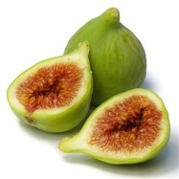
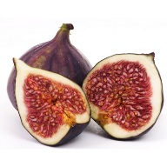
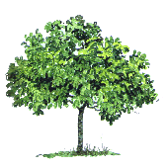
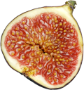
Q
U
I
Z
Aux Figues du Temps

Slide 2

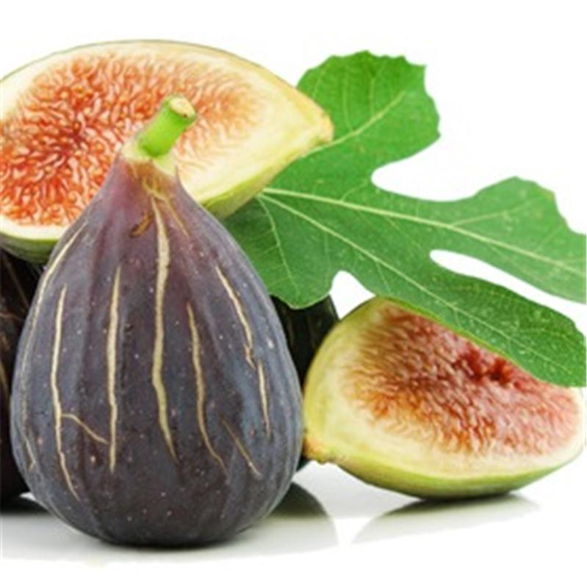


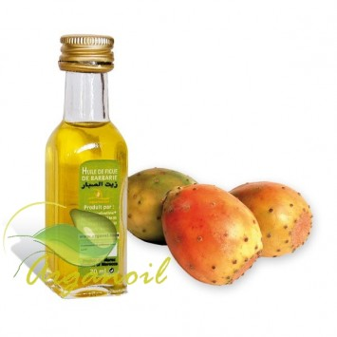

Nom de l’arbre: figuier
Formes: figue sèche ou fraîche
Lieu de culture: Pourtour méditerranéen
Exemples: Couilles du pape
Figue de Barbarie
Figue de la madeleine
Vertus: culinaire et thérapeutique
Labels: Près de la moitié d’AOC

Slide 3
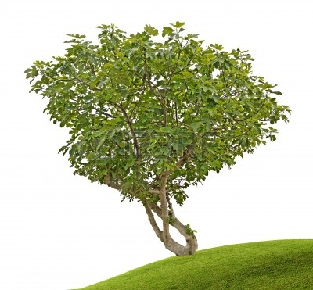



Question 1 : De quel continent est originaire le figuier ?
Europe Occidentale
Asie Occidentale
Asie Orientale

Slide 4
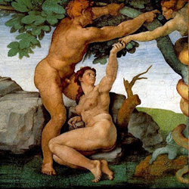
Bravo ! Vous avez raison !
Réponse :
- Originaire d'Asie occidentale, le figuier provient très probablement de l'hybridation de plusieurs espèces sauvages. La culture du Figuier était déjà bien connue dès 3000 av. J.-C. par les Egyptiens qui voyaient dans la figue un présent des dieux et l'aliment qui dans l'histoire de l'humanité, avait succédé au gland (le gavage des oies était pratiqué en outre avec des figues).
- Les Hébreux eux aussi le cultivaient et le figuier joue dans la Bible un rôle important, alimentaire, mais aussi thérapeutique. Certains auteurs ont soutenus que c'était de feuilles de figuier et non de vigne que nos premiers parents couvrirent leur nudité quand ils furent chassés du Paradis.
Question suivante

Slide 5
Aie ! Vous vous êtes trompé(e) !
Réponse :
- Originaire d'Asie occidentale, le figuier provient très probablement de l'hybridation de plusieurs espèces sauvages. La culture du Figuier était déjà bien connue dès 3000 av. J.-C. par les Egyptiens qui voyaient dans la figue un présent des dieux et l'aliment qui dans l'histoire de l'humanité, avait succédé au gland (le gavage des oies était pratiqué en outre avec des figues).
- Les Hébreux eux aussi le cultivaient et le figuier joue dans la Bible un rôle important, alimentaire, mais aussi thérapeutique. Certains auteurs ont soutenus que c'était de feuilles de figuier et non de vigne que nos premiers parents couvrirent leur nudité quand ils furent chassés du Paradis.
Question suivante

Slide 6
Question 2 : Combien d’espèces de figuiers existe-t-il dans le monde ?
Environ 100
Environ 200
Environ 500

Slide 7
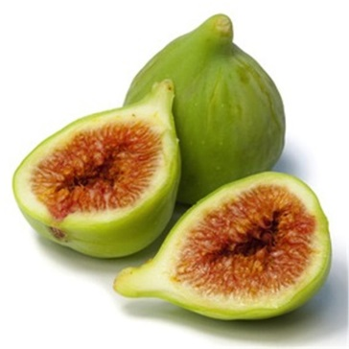
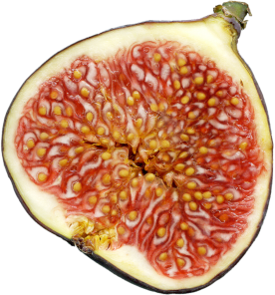

Bravo ! Vous avez raison !
Réponse :
Il existe près de 200 espèces de Figuiers dont 3 groupes de couleurs de figues :
-blanches ou vertes (juteuses à peau fine)
- grises ou rouges (sucrées et juteuses)
- noires ou violettes (sucrées et sèches)
Cliquez sur les différentes figues et délectez-vous les papilles
Question suivante

Slide 8

Aie ! Vous vous êtes trompé(e) !
Réponse :
Il existe près de 200 espèces de Figuiers dont 3 groupes de couleurs de figues :
-blanches ou vertes (juteuses à peau fine)
- grises ou rouges (sucrées et juteuses)
- noires ou violettes (sucrées et sèches)
Cliquez sur les différentes figues et délectez-vous les papilles
Question suivante

Slide 9
Ingrédients Confiture de figues Au Miel :
1 kg de petite figues blanches
1 pincée de cannelle en poudre,
1 gousse de vanille,
500 g de sucre cristallisé,
le jus d'un petit citron
250 g de miel crémeux
La veille, on lave les figues et on les équeute, puis on les découpe en 6.
On les place dans un saladier avec la gousse de vanille fendue, le sucre, le jus de citron et la cannelle.
On fait macérer au réfrigérateur une nuit entière, à couvert.
Le lendemain, on verse ce mélange dans la bassine à confiture, on fait bouillir en écumant bien.
Une fois le sirop épaissi et les fruits imbibés, on vérifie la cuisson, et on répartit le tout dans les pots.
Revenir en arrière

Slide 10

Ingrédients Figues fourrées au chocolat :
12 figues sèches,
1 c à soupe de chocolat en copeaux,
3 c à soupe de poudre d'amandes,
12 amandes
On ôte la queue des figues, on leur redonne leur forme.
On prépare un mélange de chocolat râpé et de poudre d'amande, on en garnit les figues, que l'on referme.
On les fait cuire 10 minutes à température modérée, et on les retourne à mi-cuisson.
On place une amande grillée dans l'ouverture.
Revenir en arrière

Slide 11

Ingrédients Salade de figues :
750 g de figues,
3 c à soupe de sucre en poudre,
1 dl de porto,
5 dl de Grand Marnier
On épluche les figues, on les découpe en dés.
On les saupoudre de sucre, et on verse le porto et la liqueur.
On laisse reposer deux heures au frais.
On déguste très froid.
Revenir en arrière

Slide 12
Question 3 : Quel est le premier producteur de figues dans le monde ?
L’Egypte
La Grèce
La Turquie

Slide 13
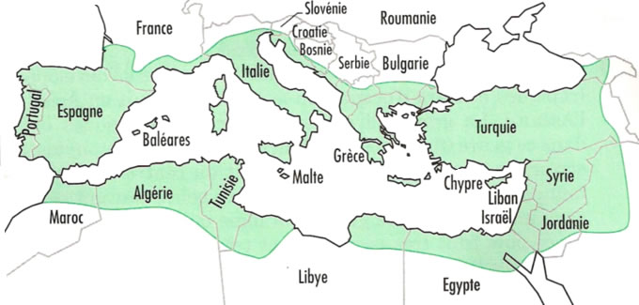
Bravo ! Vous avez raison !
Réponse :
La Turquie est le premier producteur mondial de figue. Le pays produit 300 000 de tonnes de figues par an, ce qui représente 27% de la production mondiale. Il est suivi de la Grèce avec 80 000 tonnes et l’Espagne avec 60 000 tonnes.
Question suivante

Slide 14
Aie ! Vous vous êtes trompé(e) !
Réponse :
La Turquie est le premier producteur mondial de figue. Le pays produit 300 000 de tonnes de figues par an, ce qui représente 27% de la production mondiale. Il est suivi de la Grèce avec 80 000 tonnes et l’Espagne avec 60 000 tonnes.
Question suivante

Slide 15
Question 4 : Quel pays est bien associé à sa variété de figue ?
La Grèce / Taxiarchis
L’Espagne / Lucano
La Turquie / Azaich

Slide 16
Bravo ! Vous avez raison !
Réponse :
La Grèce est correctement associée à sa figue, la Taxiarchis. Elle provient du nord-ouest de l'île grecque d'Eubée.
En 1920, les Grecs expulsés de Turquie trouvèrent refuge dans cette région, apportant avec eux les figues de Smyrne, plus parfumées et à la peau plus fine que les variétés locales. Avec le climat méditerranéen, la présence des montagnes du Nord de l’Eubée et la brise en provenance de la mer Egée, elles sont devenues meilleures.
Le saviez-vous ?
La figue d’Aziach provient du nord-ouest de l’Algérie tandis que la Lucano est originaire d’Italie, tout comme la Dattero et la Fracazzano.
Question suivante

Slide 17
Aie ! Vous vous êtes trompé(e) !
Réponse :
La Grèce est correctement associée à sa figue, la Taxiarchis. Elle provient du nord-ouest de l'île grecque d'Eubée.
En 1920, les Grecs expulsés de Turquie trouvèrent refuge dans cette région, apportant avec eux les figues de Smyrne, plus parfumées et à la peau plus fine que les variétés locales. Avec le climat méditerranéen, la présence des montagnes du Nord de l’Eubée et la brise en provenance de la mer Egée, elles sont devenues meilleures.
Le saviez-vous ?
La figue d’Aziach provient du nord-ouest de l’Algérie tandis que la Lucano est originaire d’Italie, tout comme la Dattero et la Fracazzano.
Question suivante

Slide 18
Question 5 : Comparée à la figue fraîche, la figue sèche apporte:
Autant de calories
Davantage de calories
Moins de calories

Slide 19
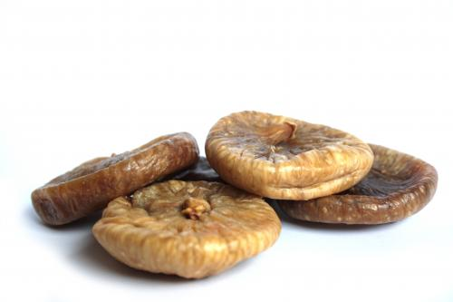
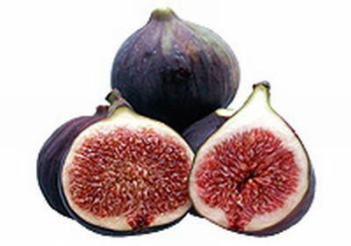
Bravo ! Vous avez raison !
Réponse :
La figue fraîche est moins énergétique que l’on a tendance à croire. Elle n’apporte que 57 calories aux 100 grammes, soit autant que la mangue ou la poire. La figue sèche, elle, est beaucoup plus riche puisqu’elle apporte environ 250 calories aux 100 grammes.
Le saviez-vous ?
L’expression « mi-figue mi-raisin » est synonyme de « mitigé ». Elle remonte au XIVe siècle, lorsqu’à Venise, en Italie, des vendeurs de raisins de Corinthe plaçaient des figues au fond des paniers pour les alourdir et faire ainsi payer leurs raisins plus cher.
Question suivante

Slide 20
Aie ! Vous vous êtes trompé(e) !
Réponse :
La figue fraîche est moins énergétique que l’on a tendance à croire. Elle n’apporte que 57 calories aux 100 grammes, soit autant que la mangue ou la poire. La figue sèche, elle, est beaucoup plus riche puisqu’elle apporte environ 250 calories aux 100 grammes.
Le saviez-vous ?
L’expression « mi-figue mi-raisin » est synonyme de « mitigé ». Elle remonte au XIVe siècle, lorsqu’à Venise, en Italie, des vendeurs de raisins de Corinthe plaçaient des figues au fond des paniers pour les alourdir et faire ainsi payer leurs raisins plus cher.
Question suivante

Slide 21
Question 6 : Quel(s) villages français sont réputés pour cultiver les figues ?
Porquerolles
Vézénobres
Les bordes sur Arize

Slide 22
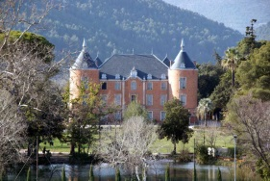
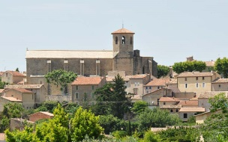
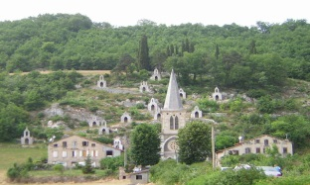
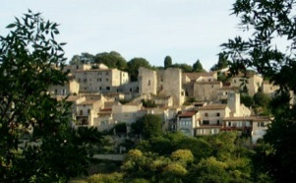
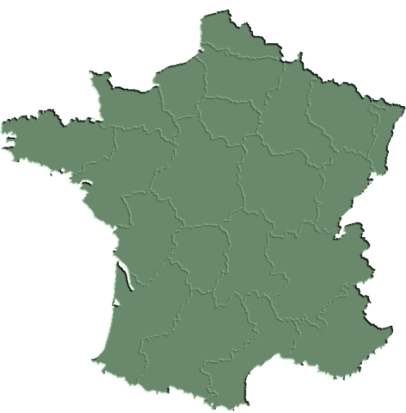
Bravo ! Vous avez raison !
Réponse :
Le village producteurs de figues est Vézénobres (Gard).
Il existe également trois autres villages producteurs qui sont Caromb.
En revanche, Porquerolles n’est pas réputé pour produire des figues mais pour abriter le conservatoire botanique national méditerranéen.
Solliès-Pont
Caromb
Mas d’Azil
Vézénobres
Question suivante
Vézénobres
Caromb
Solliès-Pont
Mas d’Azil

Slide 23
Aie ! Vous vous êtes trompé(e) !
Réponse :
Le village producteurs de figues est Vézénobres (Gard).
Il existe également trois autres villages producteurs qui sont Caromb.
En revanche, Porquerolles n’est pas réputé pour produire des figues mais pour abriter le conservatoire botanique national méditerranéen.
Solliès-Pont
Caromb
Mas d’Azil
Vézénobres
Question suivante
Vézénobres
Caromb
Solliès-Pont
Mas d’Azil

Slide 24
Question 7: Quel label détient le village de Vézénobres ?
Plus beau village de France
Village de caractère
Village fleuri

Slide 25
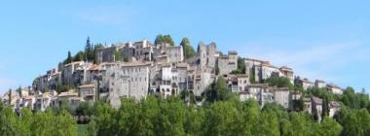
Bravo ! Vous avez raison !
Réponse :
Vézénobres, situé sur un éperon rocheux dominant la vallée des Gardons, est un village labellisé « village de caractère » en 2010 de par sa position géographique, son patrimoine architectural médiéval et son savoir-faire.
Il est traversé par le chemin de Régordane, à la fois un chemin sacré ponctué de sites catholiques qui mène les pèlerins à St Jacques de Compostelle mais aussi un chemin épique lieu de tous les combats qui ont marqué l'histoire de la région.
Question suivante

Slide 26
Aie ! Vous vous êtes trompé(e) !
Réponse :
Vézénobres, situé sur un éperon rocheux dominant la vallée des Gardons, est un village labellisé « village de caractère » en 2010 de par sa position géographique, son patrimoine architectural médiéval et son savoir-faire.
Il est traversé par le chemin de Régordane, à la fois un chemin sacré ponctué de sites catholiques qui mène les pèlerins à St Jacques de Compostelle mais aussi un chemin épique lieu de tous les combats qui ont marqué l'histoire de la région.
Question suivante

Slide 27
Question 8 : Quelle est la technique de séchage de la figue de Vézénobres ?
Séchage au sol
Séchage à la farine
Séchage sur les calaberts

Slide 28
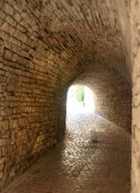
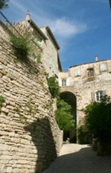
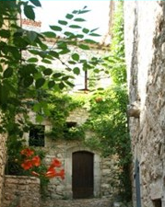
Bravo ! Vous avez raison !
Réponse :
Le village de Vézénobres est reconnu pour sa tradition ancestrale du séchage de la figue.
Durant plusieurs siècles, l'économie du village reposa sur le séchage de la figue. Les fruits étaient rangés sur des clayettes disposées sous les terrasses couvertes des maisons (les calaberts), exposées au Sud. A la fin du mois de Novembre, une célèbre foire aux figues attirait de nombreux amateurs venus faire provision de ce fruit pour l'hiver.
Question suivante

Slide 29
Aie ! Vous vous êtes trompé(e) !
Réponse :
Le village de Vézénobres est reconnu pour sa tradition ancestrale du séchage de la figue.
Durant plusieurs siècles, l'économie du village reposa sur le séchage de la figue. Les fruits étaient rangés sur des clayettes disposées sous les terrasses couvertes des maisons (les calaberts), exposées au Sud. A la fin du mois de Novembre, une célèbre foire aux figues attirait de nombreux amateurs venus faire provision de ce fruit pour l'hiver.
Question suivante

Slide 30
Question 9: En quelle année, la fête de la figue devient-elle les « Journées Méditerranéennes de la figue » ?
1997
2002
2007

Slide 31



Bravo ! Vous avez raison !
Réponse :
En 2002, la fête devient « Journées méditerranéennes ». Un pays producteur du bassin méditerranéen est invité (le Liban en 2008, la Kabylie en 2009, la Toscane en 2010, la Grèce en 2013). Par ailleurs, un important volet culturel est proposé, sur le thème de la figue et sur celui du chemin de Régordane: expositions, conférences, concerts, pièces de théâtre, animations de rue...
Question suivante

Slide 32
Aie ! Vous vous vous êtes trompé(e) !
Réponse :
En 2002, la fête devient « Journées méditerranéennes ». Un pays producteur du bassin méditerranéen est invité (le Liban en 2008, la Kabylie en 2009, la Toscane en 2010, la Grèce en 2013). Par ailleurs, un important volet culturel est proposé, sur le thème de la figue et sur celui du chemin de Régordane: expositions, conférences, concerts, pièces de théâtre, animations de rue...
Question suivante

Slide 33
Question 10 : Quelle est la particularité de la cité de Vézénobres ?
Elle abrite une partie du Conservatoire botanique de Porquerolles
Elle possède la plus grande manifestation sur la figue de France
Elle est le premier producteur de figues en France

Slide 34
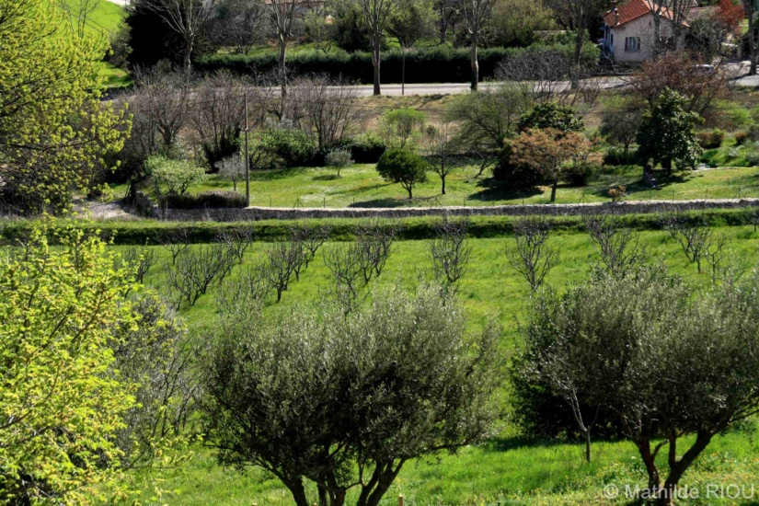
Bravo ! Vous avez raison !
Réponse :
En 1999, la cité de Vézénobres accueille le dédoublement d’une partie de la collection de figuiers du Conservatoire Botanique National situé sur l’île de Porquerolles. Un verger conservatoire assure la pérennité de variétés fruitières locales permet leur étude, leur description et leur propagation.
Le premier producteur de figues de France est le Var avec le village de Solliès-Pont, qui concentre à lui seul plus de 60% de la production nationale, sachant que la production de la France s’élève à 8000 tonnes par an.
En revanche, le village qui accueille la plus grande manifestation est Caromb.
Question suivante
Verger Conservatoire de Vézénobres

Slide 35

Aie ! Vous vous êtes trompé(e) !
Réponse :
En 1999, la cité de Vézénobres accueille le dédoublement d’une partie de la collection de figuiers du Conservatoire Botanique National situé sur l’île de Porquerolles. Un verger conservatoire assure la pérennité de variétés fruitières locales permet leur étude, leur description et leur propagation.
Le premier producteur de figues de France est le Var avec le village de Solliès-Pont, qui concentre à lui seul plus de 60% de la production nationale, sachant que la production de la France s’élève à 8000 tonnes par an.
En revanche, le village qui accueille la plus grande manifestation est Caromb.
Question suivante
Verger Conservatoire de Vézénobres

Slide 36
BONUS
Question 11 : Combien de variétés de figuiers le verger conservatoire abrite t-il ?
50 variétés pour 500 arbres
50 variétés pour 1000 arbres
100 variétés pour 1000 arbres

Slide 37
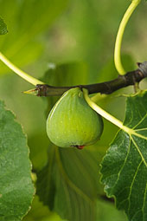
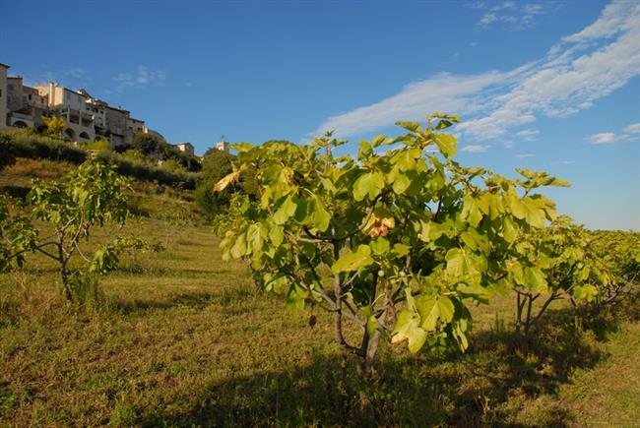
Bravo ! Vous avez raison !
Réponse :
L'île de Porquerolles confie à la commune en 1999 une partie de sa collection variétale de figuiers : 100 variétés sont présentes dans le verger-conservatoire qui compte un millier d'arbres sur un terrain d’une superficie de 2 hectares.
Il s’agit principalement des variétés propices au séchage auxquelles viennent s’ajouter plus tard des variétés plus rares en provenance d’Espagne et de Syrie, mais aussi des figuiers caractéristiques de Vézénobres qui produisent la Nefiach.
Terminer et voir le score

Slide 38
Aie ! Vous vous êtes trompé(e) !
Réponse :
L'île de Porquerolles confie à la commune en 1999 une partie de sa collection variétale de figuiers : 100 variétés sont présentes dans le verger-conservatoire qui compte un millier d'arbres sur un terrain d’une superficie de 2 hectares.
Il s’agit principalement des variétés propices au séchage auxquelles viennent s’ajouter plus tard des variétés plus rares en provenance d’Espagne et de Syrie, mais aussi des figuiers caractéristiques de Vézénobres qui produisent la Nefiach.
Terminer et voir le score

Slide 39

Merci de votre attention !
Ainsi, grâce à son patrimoine et son produit figue, Vézénobres jouit d’atouts qui lui sont favorables afin de devenir la « vitrine » de la figue du bassin euro-méditerranéen. Pour cela, elle a pour projet:
Création d’un atelier de transformation du fruit, destiné aux professionnels et aux amateurs
Création d’un espace muséographique interactif
Création d’une boutique de vente de produits à base de figues
Et rendez-vous aux prochaines Journées méditerranéennes avec l’Andalousie!

